Slide 1
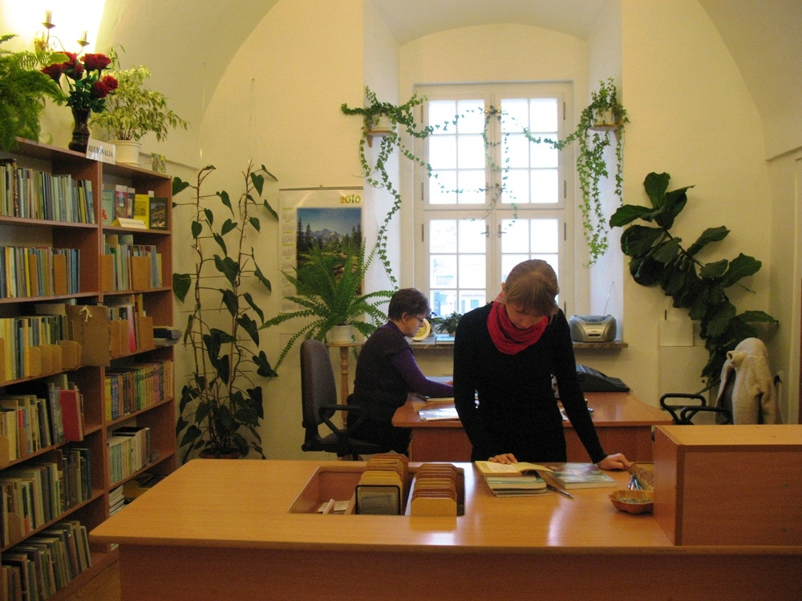

Slide 2
Jubileusz X-lecia Powiatowej Biblioteki Publicznej w Krasnymstawie
Opracowanie: Iwona Gruszczyńska

Slide 3
Dyrektor

Slide 4
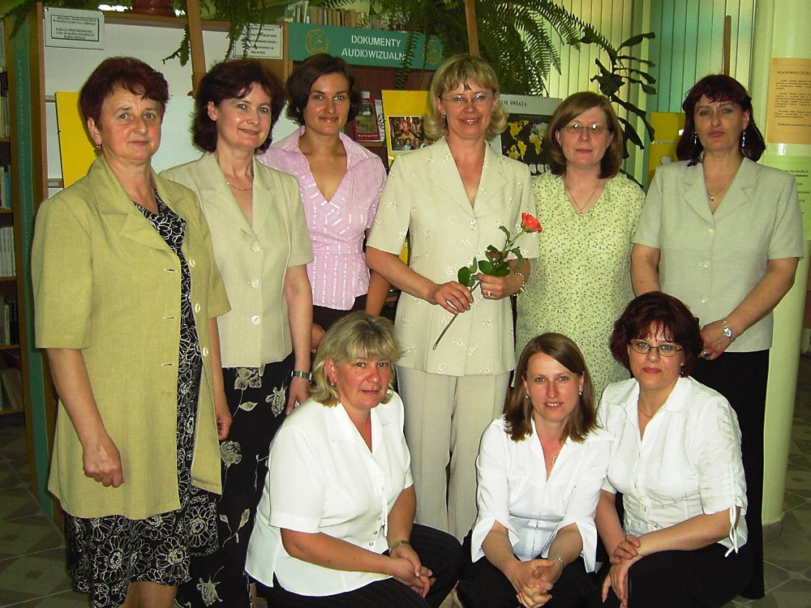

Slide 5
Gromadzenie i opracowanie zbiorów

Slide 6
Wypożyczalnia

Slide 7
Czytelnia

Slide 8
Administracja i obsługa

Slide 9
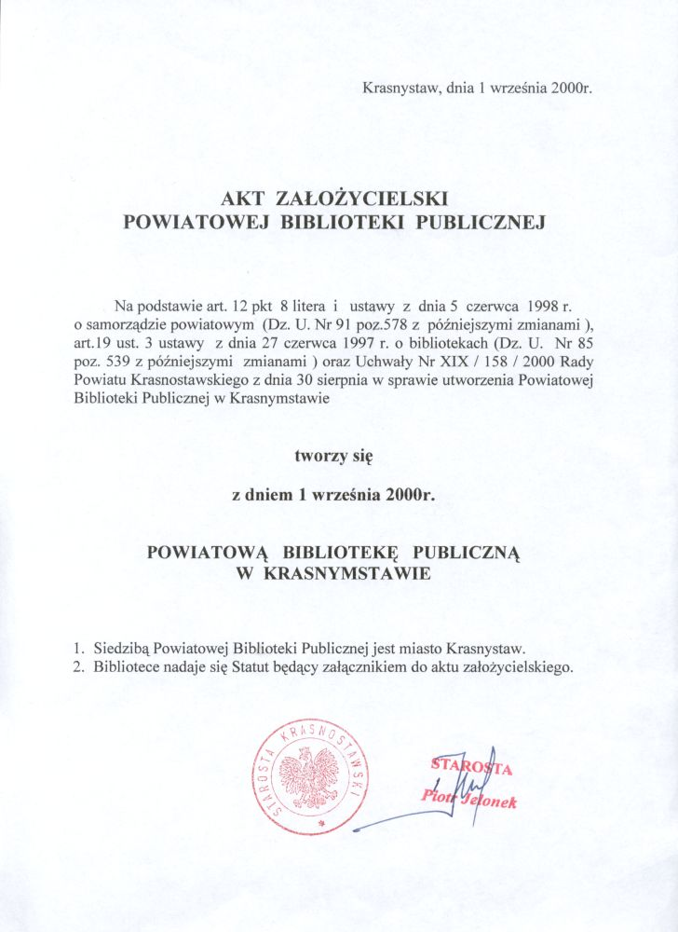
Powstanie Powiatowej Biblioteki Publicznej – wrzesień 2000

Slide 10
Pierwszy lokal: ul. Matysiaka 5, wrzesień 2000 – czerwiec 2003

Slide 11
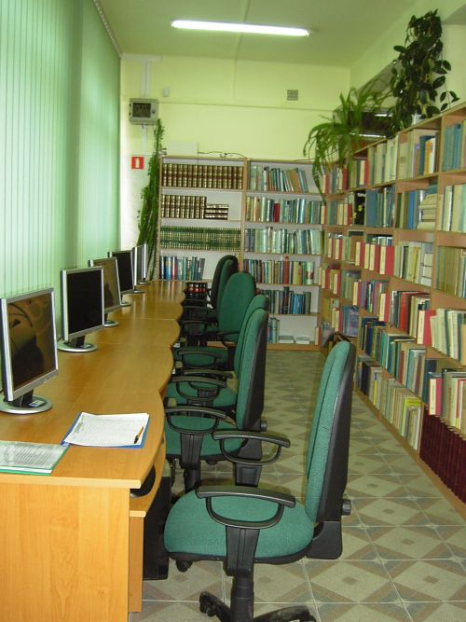
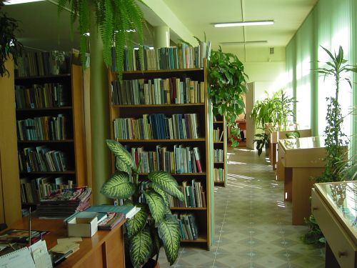
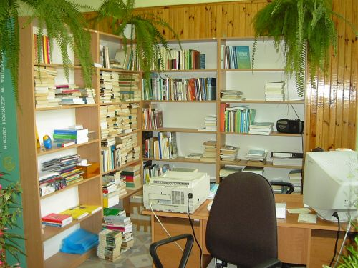
ul. Sobieskiego 3, lipiec 2003 – maj 2008

Slide 12
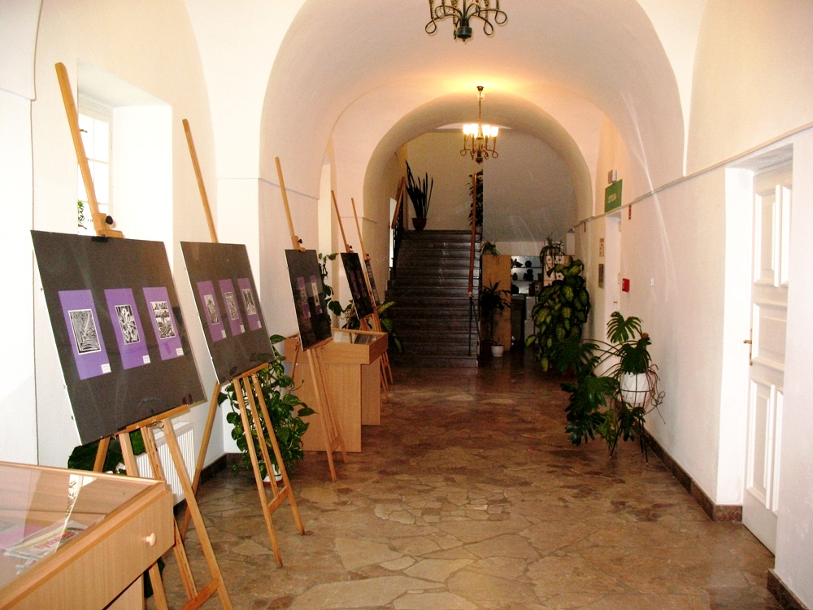
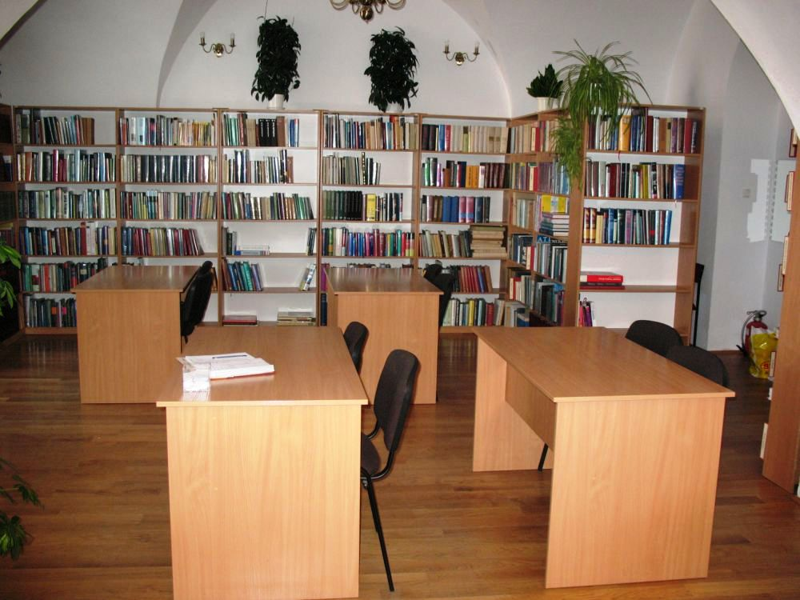
Od czerwca 2008 – ul. Piłsudskiego 5a

Slide 13
Zasoby biblioteczne i czytelnicy
Księgozbiór:
2000 – 29088
2009 - 30944
2. Wartość księgozbioru:
2000 – 41144,65 zł
2009 – 286426,48 zł
3. Struktura nabytków w latach 2000-2010
(pozyskano 12417 woluminów).

Slide 14
Czytelnicy 2009 – dane demograficzne

Slide 16
Wypożyczalnia

Slide 17
Czytelnia

Slide 18
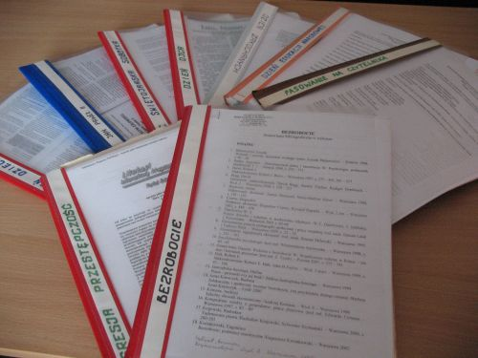
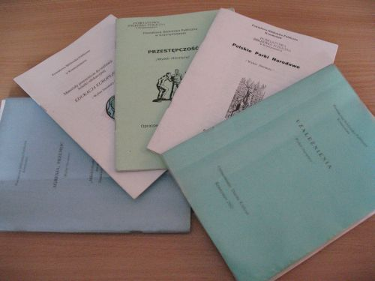
Działalność informacyjno - promocyjna
Zestawienia bibliograficzne
Teczki tematyczne
Materiały repertuarowe

Slide 19
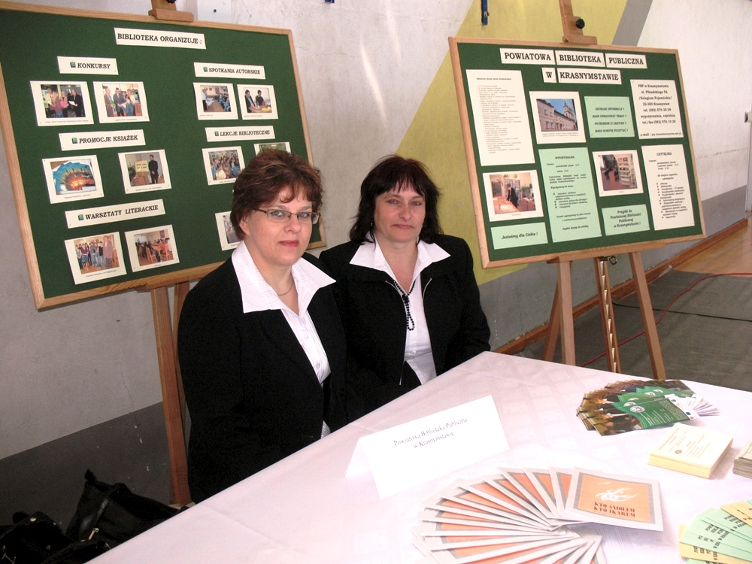
Punkt Informacji Europejskiej
Punkt Informacji Turystycznej
Targi edukacyjne

Slide 20
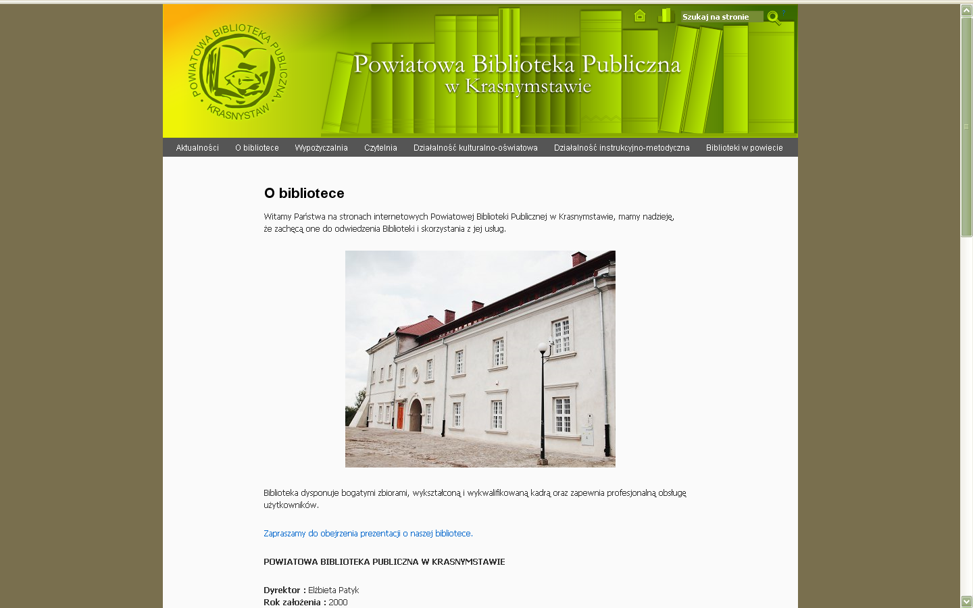
www.krasnystaw-powiat.pl/wp

Slide 21
Działalność edukacyjna i instrukcyjno - metodyczna
Lekcje biblioteczne
72 jednostki lekcyjne dla 1723 uczniów.
Warsztaty literackie i poetyckie
Opieka merytoryczna instruktora nad bibliotekami gminnymi i ich filiami
doradztwo w terenie
szkolenia i warsztaty w PBP
Wyjazdy szkoleniowo – turystyczne

Slide 22
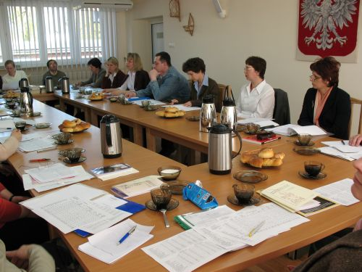
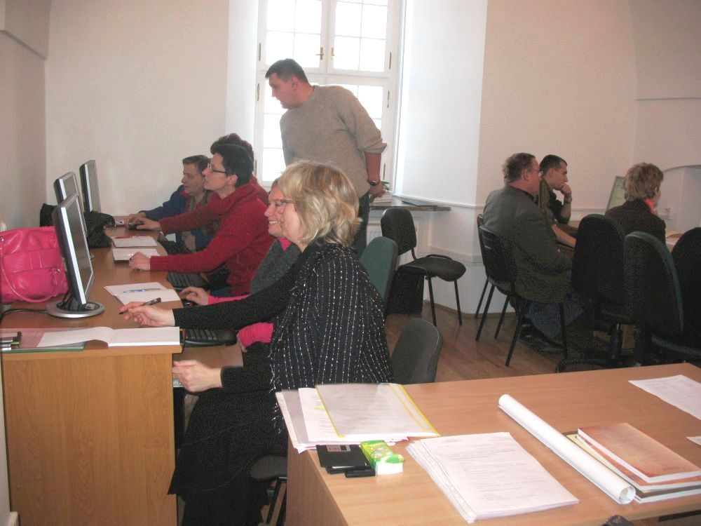
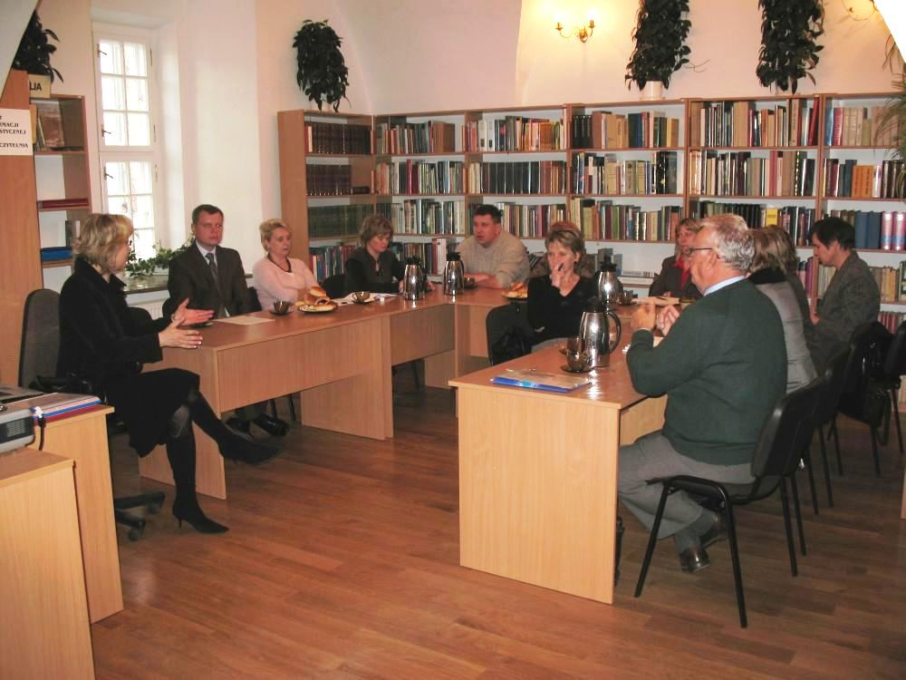
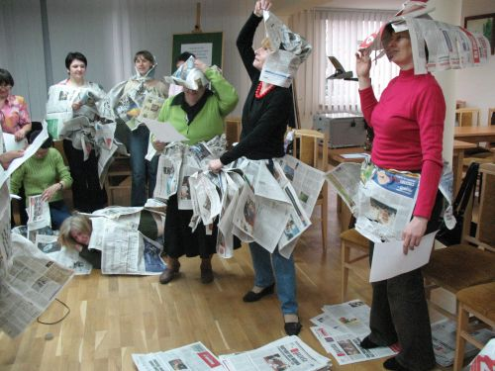
Szkolenia i warsztaty

Slide 23
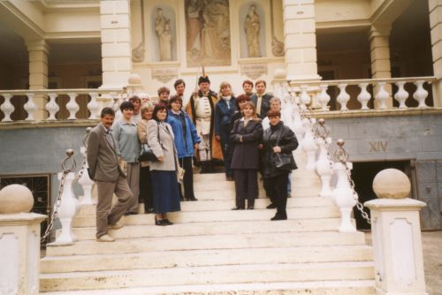
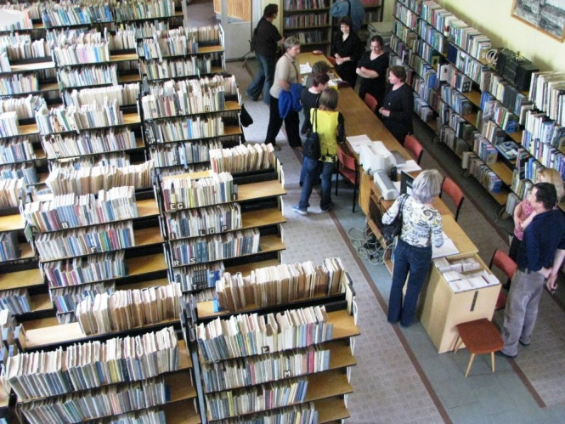
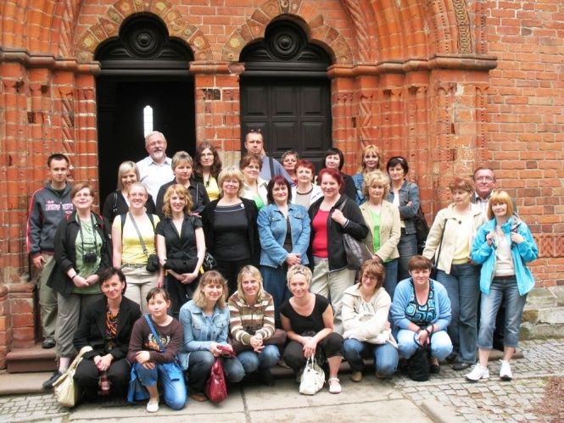
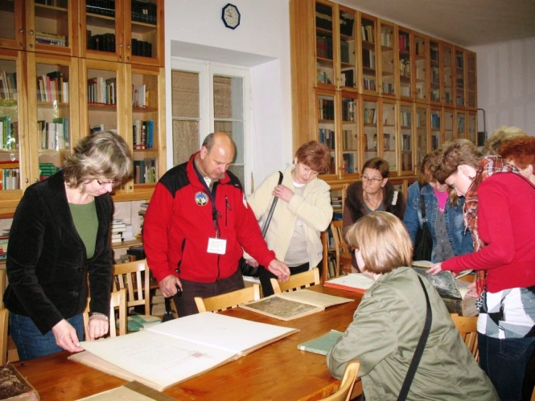
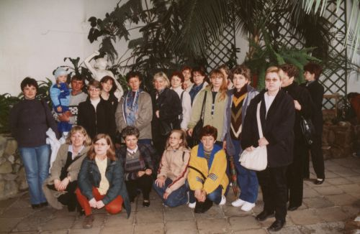
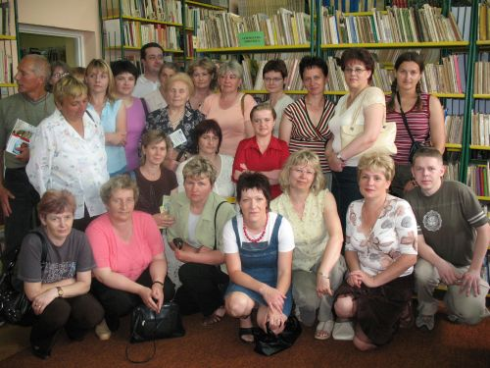
Wyjazdy szkoleniowo - turystyczne

Slide 24
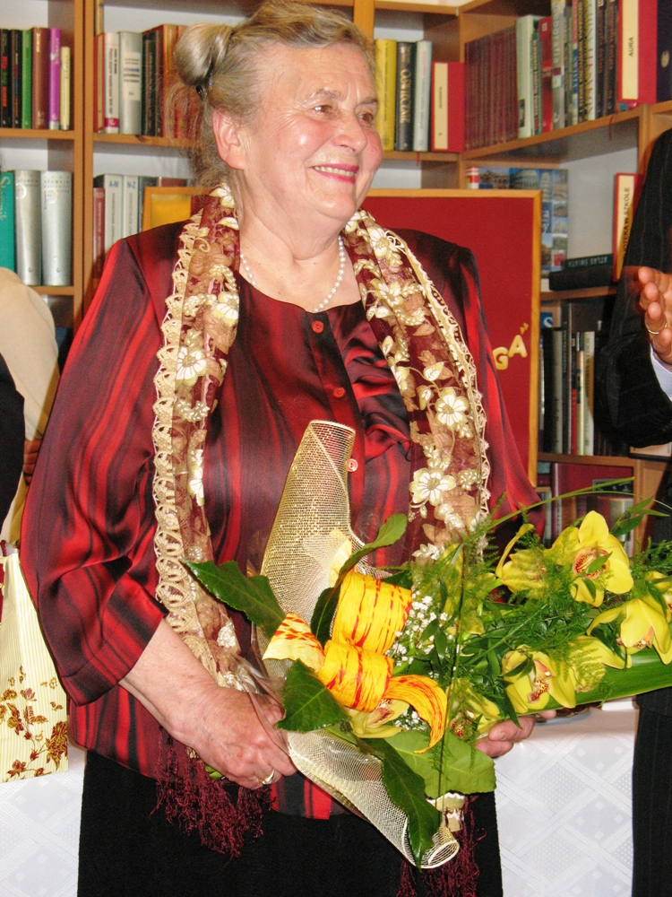
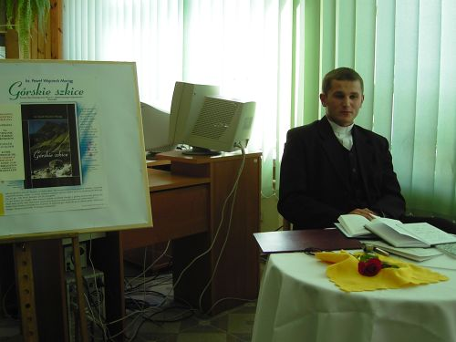
Działalność kulturalna
Spotkania autorskie

Slide 25
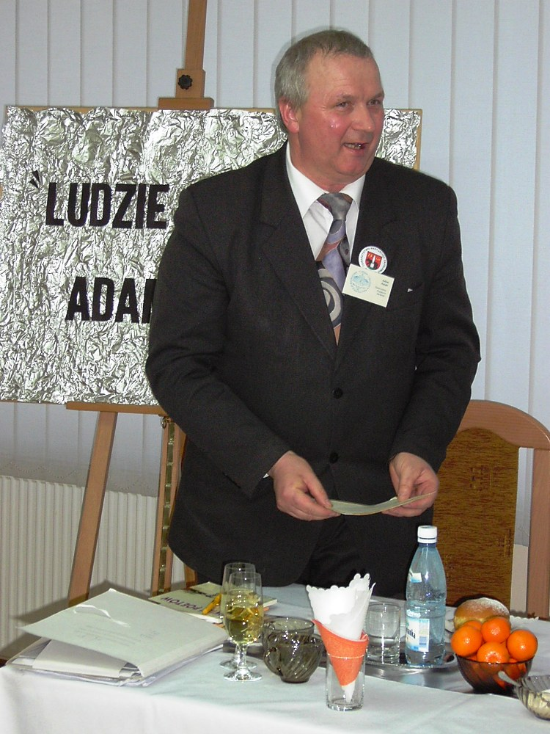
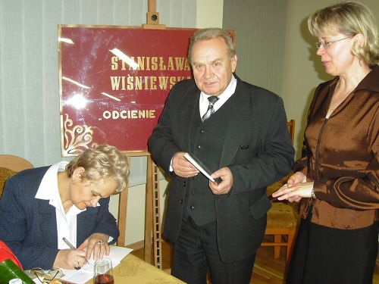
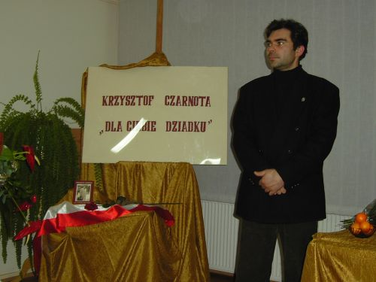

Slide 26
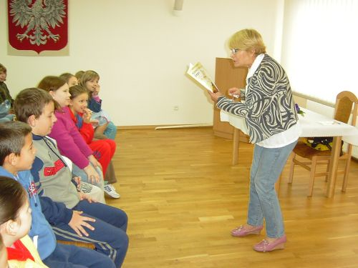
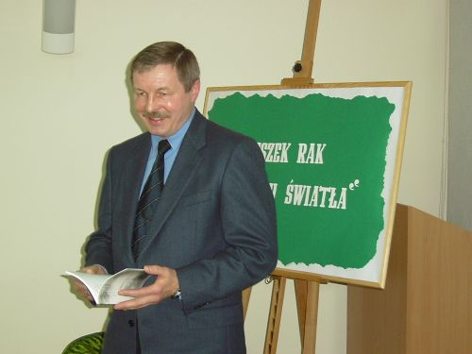

Slide 27
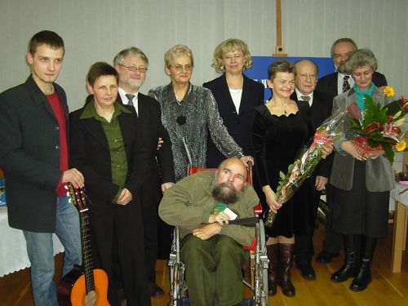
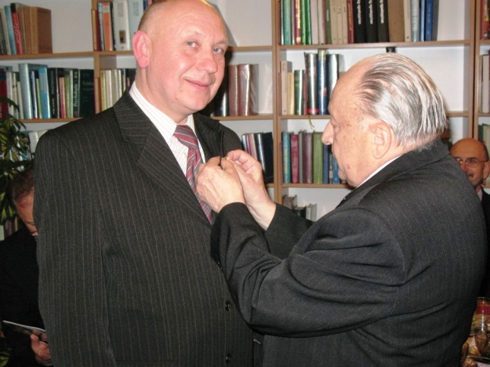

Slide 28
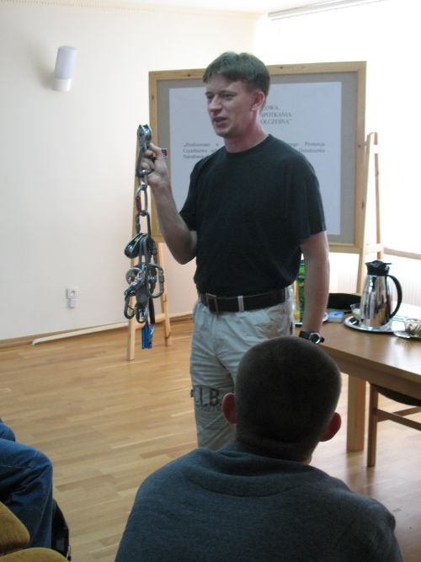
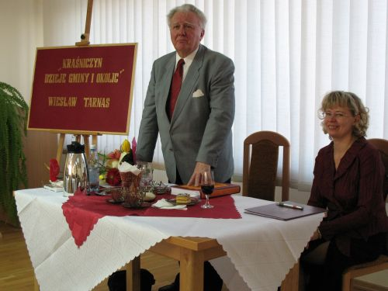

Slide 29
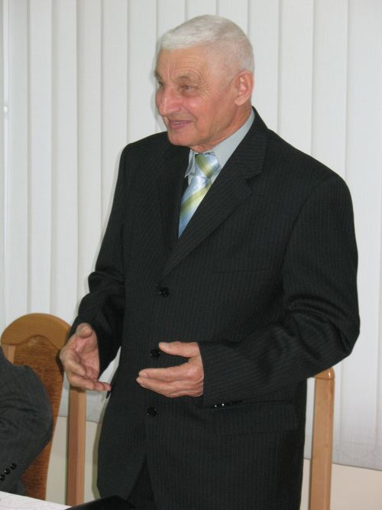
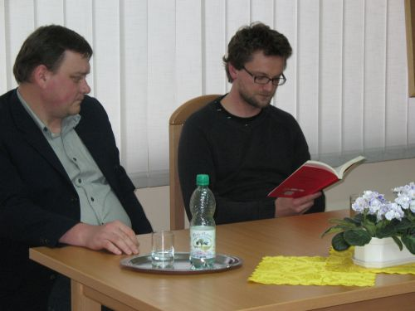

Slide 30
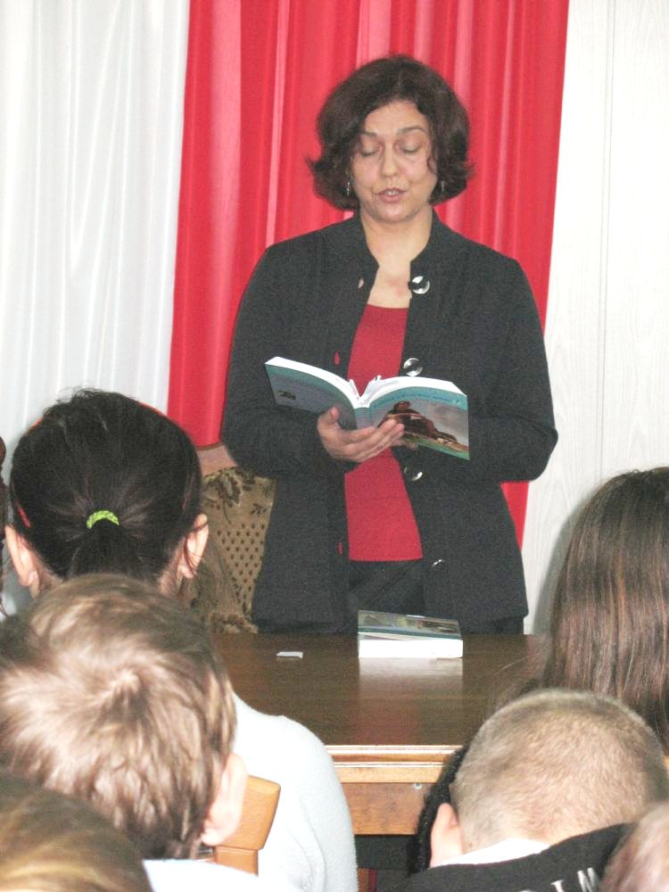
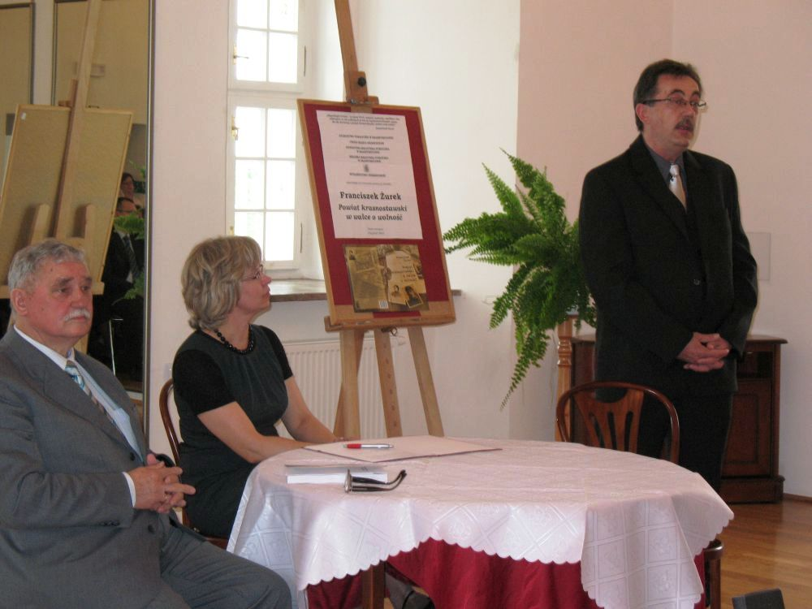

Slide 31
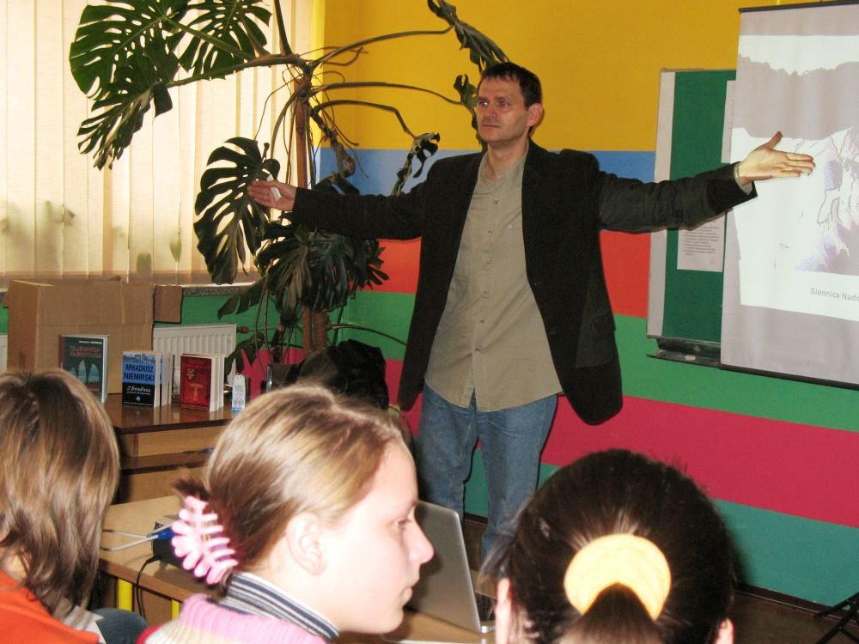
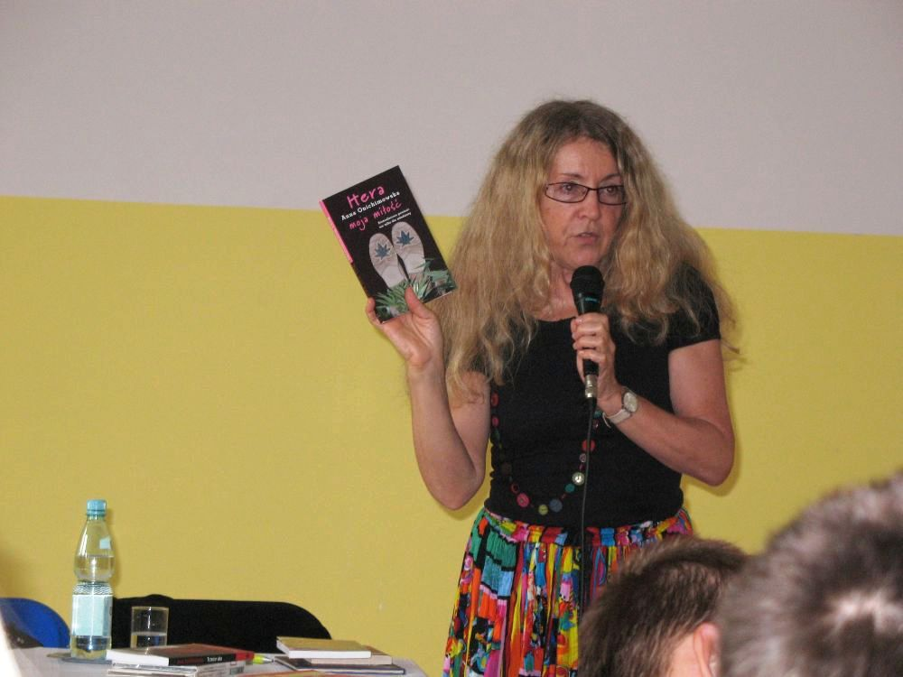

Slide 32
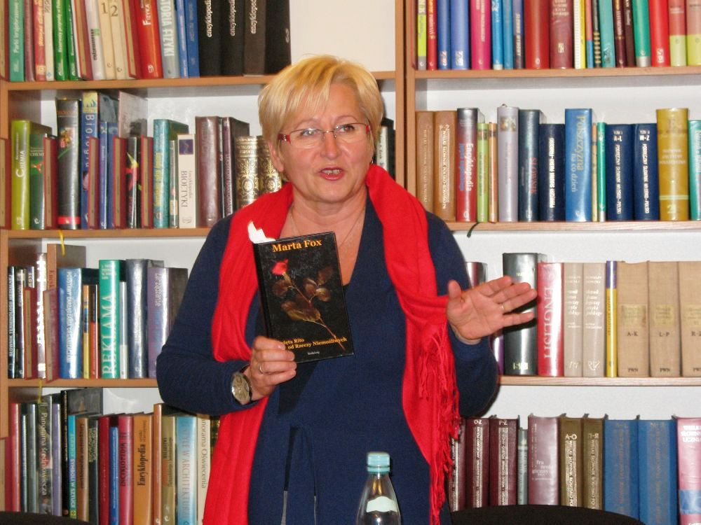
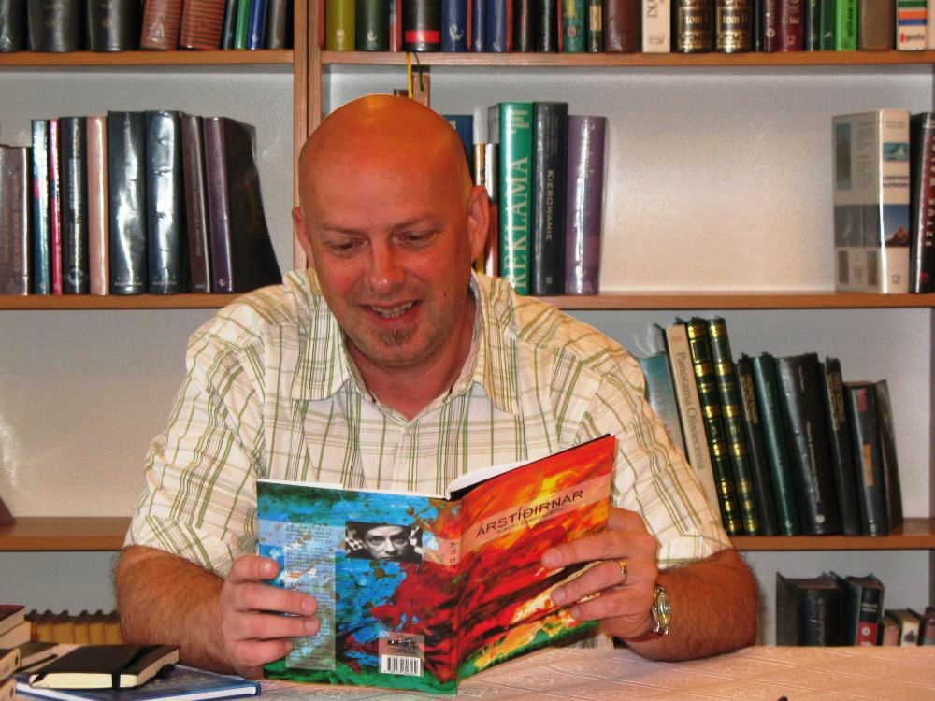

Slide 33
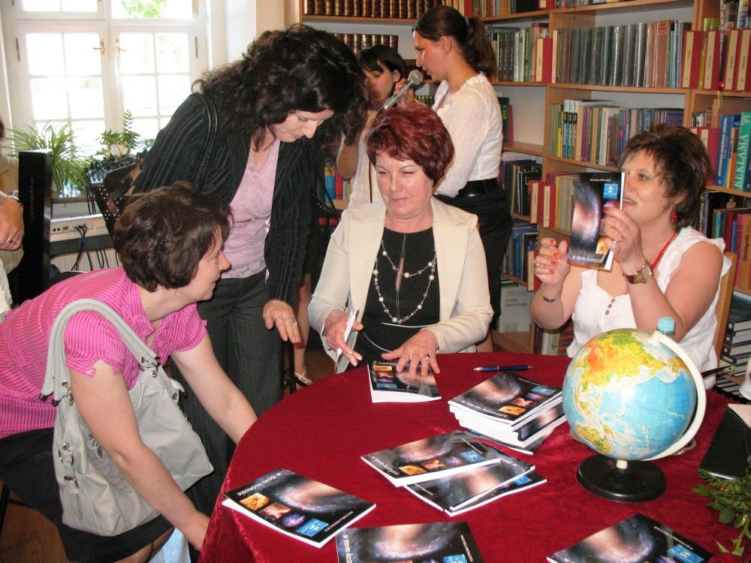
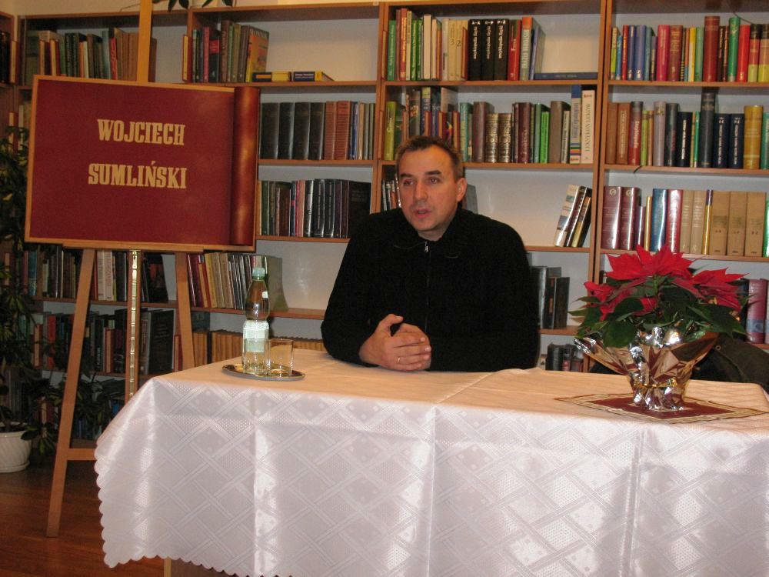

Slide 34
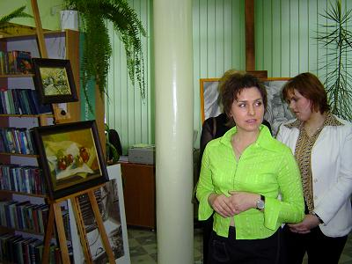
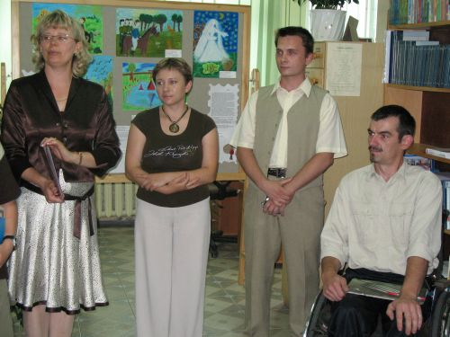
Działalność kulturalna - wystawy
Malarstwo

Slide 35
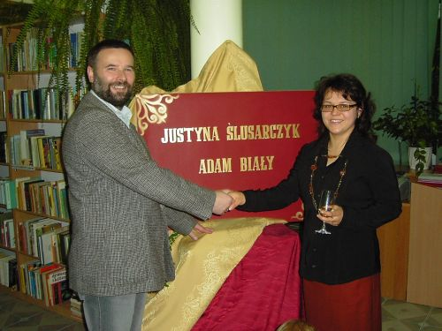
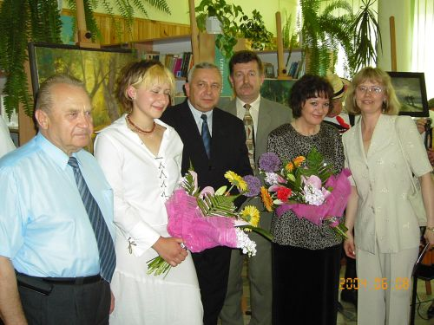

Slide 36
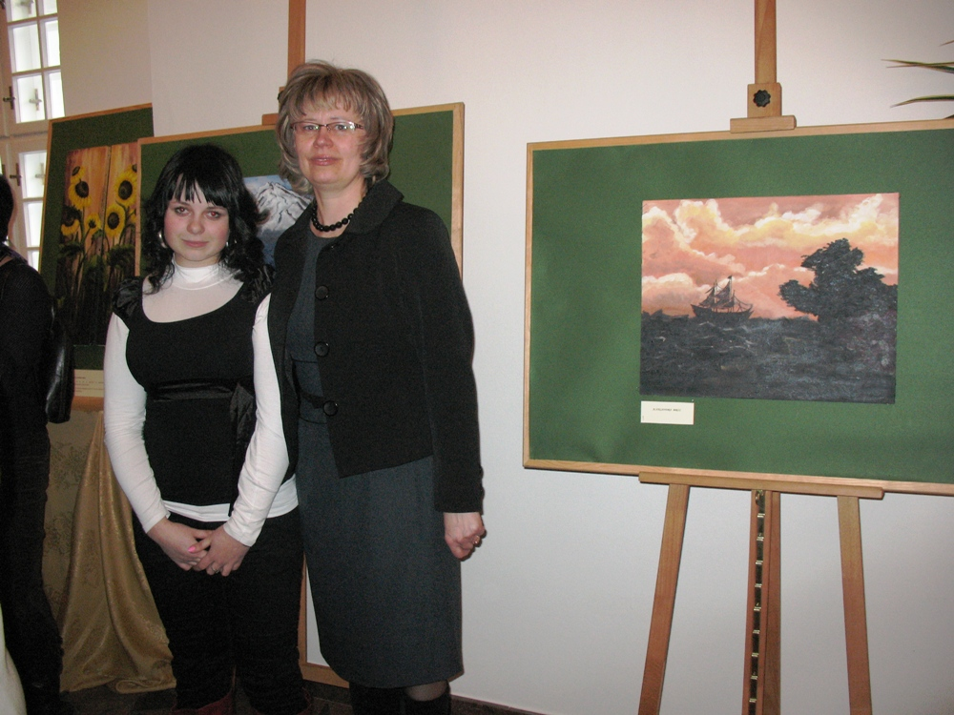

Slide 37
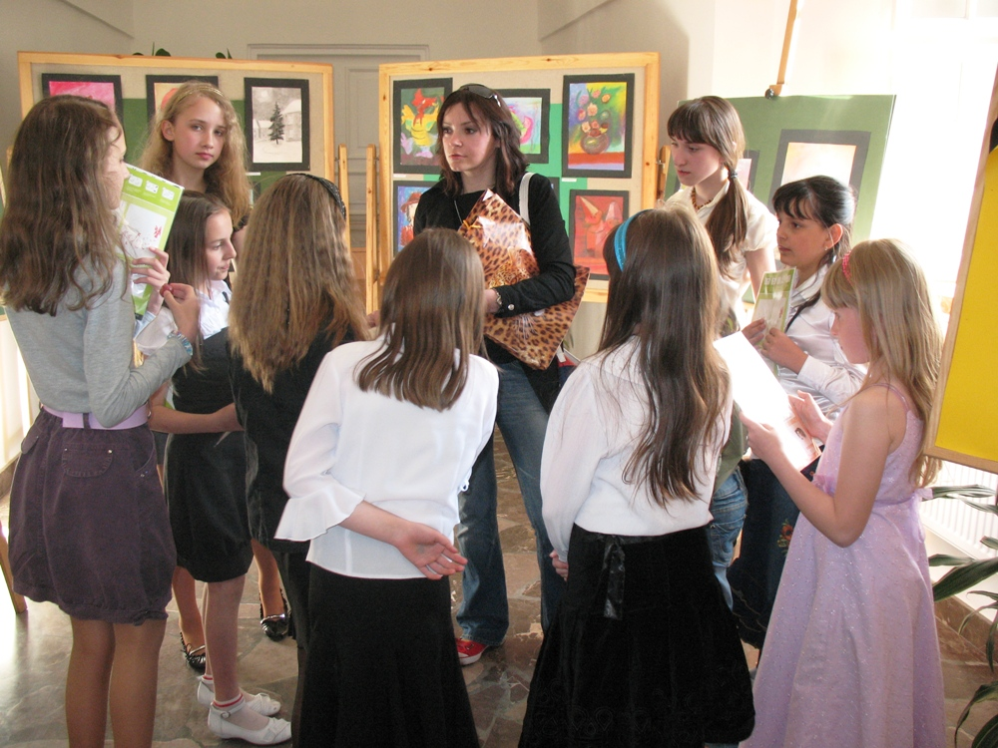
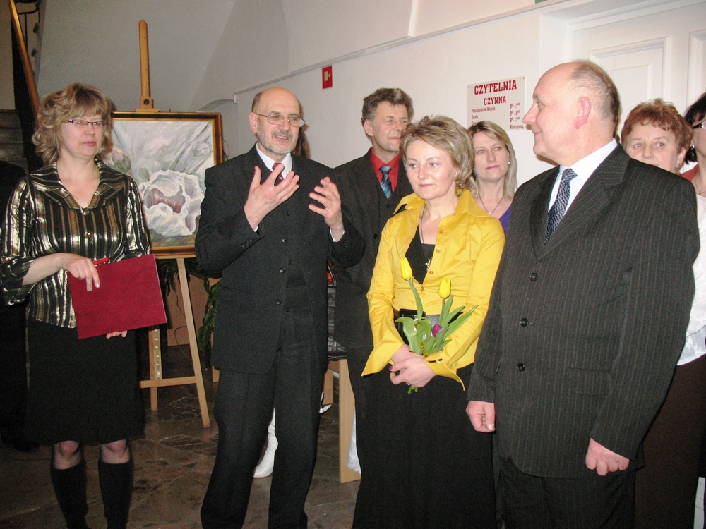

Slide 39
Działalność kulturalna - wystawy
Rzeźba

Slide 41
Działalność kulturalna - wystawy
Kolekcjonerstwo

Slide 42
Działalność kulturalna - wystawy
Rękodzieło

Slide 44
Działalność kulturalna - wystawy
Fotografia

Slide 45
Działalność kulturalna
Inne wystawy
Jan Paweł II –
człowiek wiary,
kultury i nauki

Slide 46
Powiat krasnostawski wczoraj i dziś

Slide 47
Polskie pielgrzymki
Jana Pawła II
(2005)
(2009)

Slide 48
Ślady przeszłości.
Najciekawsze zabytki Ziemi Krasnostawskiej

Slide 49
Świat przyrody Ziemi Krasnostawskiej

Slide 50
Karen Blixen – życie i twórczość

Slide 51
W krainie życia i baśni.
Hans Christian Andersen 1805-1875

Slide 52
I książki mają
swoją historię

Slide 53
Działalność kulturalna
Konkursy i wystawy pokonkursowe
Legendy Ziemi Krasnostawskiej

Slide 54
Laureaci

Slide 55
Biblioteka – Czytelnik - Środowisko

Slide 56
Pamięć przeszłości

Slide 59
Biblioteka i …
Dom Pomocy Społecznej w Krasnymstawie

Slide 60
Biblioteka i …

Slide 62
Biblioteka i …
Warsztat Terapii Zajęciowej w Krasnymstawie

Slide 63
Biblioteka i …
PTTK w Krasnymstawie
Uroki i walory turystyczno – przyrodnicze
Doliny Wieprza

Slide 64
Biblioteka i …
Specjalny Ośrodek Szkolno – Wychowawczy w Krasnymstawie

Slide 65
Udział w projektach
Zakup nowości wydawniczych
dla bibliotek publicznych

Slide 66
e-Powiat – Elektroniczny system obiegu dokumentów oraz PIAP w Starostwie Powiatowym w Krasnymstawie

Slide 67
Zakup sprzętu komputerowego do nowych pomieszczeń biblioteki

Slide 68
Mistrzowie słowa. Krasnostawskie spotkania z literaturą współczesną
Warsztaty
literackie

Slide 69
Krasnostawskie spotkania z literaturą młodzieżową
Warsztaty plastyczne

Slide 70
Warsztaty literackie

Slide 71
Krasnostawskie spotkania pokoleń z literaturą współczesną

Slide 72
Plany na przyszłość
Stałe podnoszenie jakości usług bibliotecznych.
Systematyczne wzbogacanie księgozbioru a zwłaszcza zakup nowości wydawniczych.
Kontynuowanie automatyzacji procesów biblioteczno – informacyjnych.
Udostępnienie katalogu biblioteki w Internecie.
Tworzenie własnych baz danych.
Wypracowanie skutecznej strategii marketingowej.
Promowanie usług i zbiorów bibliotecznych oraz organizowanych imprez edukacyjnych i kulturalnych.
Zdobywanie środków finansowych na poszerzanie zasobów i rozwój czytelnictwa.
Zacieśnianie współpracy z innymi ośrodkami kultury na terenie powiatu krasnostawskiego.

Slide 73
Dziękujemy za uwagę.

